Slide 1

agof facts & figures #3/2020:
Eltern

Slide 2
Generelle Fakten zu Kindern im Haushalt

Slide 3
Personen im Haushalt
agof facts & figures „Eltern“ #3/2020 // Basis: n=279.427 Fälle (Nutzer stationäre und/oder mobile Angebote letzte 3 Monate ab 16 Jahren) / Anzahl Personen im Haushalt / Angaben in Prozent / mit b4p-Merkmalen // Quelle: agof e. V. / daily digital facts / Auswertungstag 06.07.2020 / Auswertungszeitraum: Juni 2020

Slide 4
Personen nach Altersgruppen
agof facts & figures „Eltern“ #3/2020 // Basis: n=279.427 Fälle (Nutzer stationäre und/oder mobile Angebote letzte 3 Monate ab 16 Jahren) / Anzahl Personen im Haushalt, sortiert nach Altersgruppen / Angaben in Prozent / mit b4p-Merkmalen // Quelle: agof e. V. / daily digital facts / Auswertungstag 06.07.2020 / Auswertungszeitraum: Juni 2020

Slide 5
Anzahl Kinder im Haushalt
agof facts & figures „Eltern“ #3/2020 // Basis: n=279.427 Fälle (Nutzer stationäre und/oder mobile Angebote letzte 3 Monate ab 16 Jahren) / Zielgruppen: Zielgruppen: Kinder 0-2 Jahre (n=17.458 Fälle), Kinder 3-6 Jahre (n=23.269 Fälle), Kinder 7-9 Jahre (n=21.120 Fälle), Kinder 10-13 Jahre (31.058 Fälle), Kinder 14-17 Jahre (n=32.930 Fälle) – jeweils mindestens ein Kind im Haushalt / mit b4p-Merkmalen // Quelle: agof e. V. / daily digital facts / Auswertungstag 06.07.2020 / Auswertungszeitraum: Juni 2020

Slide 6
Statista

Slide 7
Produktinteressen, Einstellungen, Verwendung

Slide 8
Produktinteresse
agof facts & figures „Eltern“ #3/2020 // Basis: n=279.427 Fälle (Nutzer stationäre und/oder mobile Angebote letzte 3 Monate ab 16 Jahren) / Zielgruppen: Haushalte mit mindestens einem Kind im Alter von... 0-2 Jahre (n=17.458 Fälle), 3-6 Jahre (n=23.269 Fälle), 7-9 Jahre (n=21.120 Fälle), 10-13 Jahre (31.058 Fälle), 14-17 Jahre (n=32.930 Fälle) / Produktinteresse: „bin (sehr) interessiert“ / Angaben in Prozent / mit VuMA-Merkmalen // Quelle: agof e. V. / daily digital facts / Auswertungstag 06.07.2020 / Auswertungszeitraum: Juni 2020

Slide 9
Statements Lebenssituation
agof facts & figures „Eltern“ #3/2020 // Basis: n=279.427 Fälle (Nutzer stationäre und/oder mobile Angebote letzte 3 Monate ab 16 Jahren) / Zielgruppen: Haushalte mit mindestens einem Kind im Alter von... 0-2 Jahre (n=17.458 Fälle), 3-6 Jahre (n=23.269 Fälle), 7-9 Jahre (n=21.120 Fälle), 10-13 Jahre (31.058 Fälle), 14-17 Jahre (n=32.930 Fälle) / Statements zur persönlichen Lebenssituation „trifft voll und ganz zu / trifft eher zu“ / Angaben in Prozent / mit VuMA-Merkmalen // Quelle: agof e. V. / daily digital facts / Auswertungstag 06.07.2020 / Auswertungszeitraum: Juni 2020

Slide 10
Informations- und Kaufverhalten

Slide 11
Online-Infosuche zu „Familie & Kinder“
agof facts & figures „Eltern“ #3/2020 // Basis: n=279.427 Fälle (Nutzer stationäre und/oder mobile Angebote letzte 3 Monate ab 16 Jahren) /Zielgruppen: Haushalte mit mindestens einem Kind im Alter von... 0-2 Jahre (n=17.458 Fälle), 3-6 Jahre (n=23.269 Fälle), 7-9 Jahre (n=21.120 Fälle), 10-13 Jahre (31.058 Fälle), 14-17 Jahre (n=32.930 Fälle) / Nutzungshäufigkeit von Informationsquellen im Internet: Familie & Kinder / Angaben in Prozent / mit b4p-Merkmalen // Quelle: agof e. V. / daily digital facts / Auswertungstag 06.07.2020 / Auswertungszeitraum: Juni 2020

Slide 12
Zeitraumauswertung: Tage im Juni
Nutzergruppen im Vergleich
agof facts & figures „Eltern“ #3/2020 // Basis: n= 278.762 Fälle (Nutzer stationäre und/oder mobile Angebote letzte 3 Monate ab 16 Jahren) Zielgruppen: Kinder 0-13 Jahre, mindestens 1 Kind im Haushalt (n=66.480 Fälle) und Kinder 14-17 Jahre, mindestens 1 Kind im Haushalt (n=86.606 Fälle) / Angaben UU in Prozent / definierte Medienkombi Eltern-relevanter Inhalte // Quelle: agof e. V. / daily digital facts / Auswertungstag 06.07.2020 / Auswertungszeitraum: Juni 2020

Slide 13
Genutzte Devices für den Internet-Zugang
agof facts & figures „Eltern“ #3/2020 // Basis: n=279.427 Fälle (Nutzer stationäre und/oder mobile Angebote letzte 3 Monate ab 16 Jahren) /Zielgruppen: Haushalte mit mindestens einem Kind im Alter von... 0-2 Jahre (n=17.458 Fälle), 3-6 Jahre (n=23.269 Fälle), 7-9 Jahre (n=21.120 Fälle), 10-13 Jahre (31.058 Fälle), 14-17 Jahre (n=32.930 Fälle) / Genutzte Devices für den Internet-Zugang auf Basis einer Medienkombi von allen DGA/ Angaben in Prozent // Quelle: agof e. V. / daily digital facts / Auswertungstag 06.07.2020 / Auswertungszeitraum: Juni 2020

Slide 14
Kaufabsicht Kinder-/Jugendzimmer
agof facts & figures „Eltern“ #3/2020 // Basis: n=279.427 Fälle (Nutzer stationäre und/oder mobile Angebote letzte 3 Monate ab 16 Jahren) /Zielgruppen: Haushalte mit mindestens einem Kind im Alter von... 0-2 Jahre (n=17.458 Fälle), 3-6 Jahre (n=23.269 Fälle), 7-9 Jahre (n=21.120 Fälle), 10-13 Jahre (31.058 Fälle), 14-17 Jahre (n=32.930 Fälle) / Kaufabsicht für Kinder-/Jugendzimmer in den nächsten 24 Monaten / Angaben in Prozent / mit VuMA-Merkmalen // Quelle: agof e. V. / daily digital facts / Auswertungstag 06.07.2020 / Auswertungszeitraum: Juni 2020

Slide 15
Einkauf Spielzeug
agof facts & figures „Eltern“ #3/2020 // Basis: n=279.427 Fälle (Nutzer stationäre und/oder mobile Angebote letzte 3 Monate ab 16 Jahren) /Zielgruppen: Haushalte mit mindestens einem Kind im Alter von... 0-2 Jahre (n=17.458 Fälle), 3-6 Jahre (n=23.269 Fälle), 7-9 Jahre (n=21.120 Fälle), 10-13 Jahre (31.058 Fälle), 14-17 Jahre (n=32.930 Fälle) / Einkauf von Spielzeug, Spielen in den letzten 12 Monaten / Angaben in Prozent / mit VuMA-Merkmalen // Quelle: agof e. V. / daily digital facts / Auswertungstag 06.07.2020 / Auswertungszeitraum: Juni 2020

Slide 16
Alltagsleben: Ernährung und Produktverwendung

Slide 17
Statements Ernährung
agof facts & figures „Eltern“ #3/2020 // Basis: n=279.427 Fälle (Nutzer stationäre und/oder mobile Angebote letzte 3 Monate ab 16 Jahren) / Zielgruppen: Haushalte mit mindestens einem Kind im Alter von... 0-2 Jahre (n=17.458 Fälle), 3-6 Jahre (n=23.269 Fälle), 7-9 Jahre (n=21.120 Fälle), 10-13 Jahre (31.058 Fälle), 14-17 Jahre (n=32.930 Fälle) / Statements zur Ernährung: „trifft voll und ganz zu / trifft zu“/ Angaben in Prozent / mit VuMA-Merkmalen // Quelle: agof e. V. / daily digital facts / Auswertungstag 06.07.2020 / Auswertungszeitraum: Juni 2020

Slide 18
Kochen
agof facts & figures „Eltern“ #3/2020 // Basis: n=279.427 Fälle (Nutzer stationäre und/oder mobile Angebote letzte 3 Monate ab 16 Jahren) /Zielgruppen: Haushalte mit mindestens einem Kind im Alter von... 0-2 Jahre (n=17.458 Fälle), 3-6 Jahre (n=23.269 Fälle), 7-9 Jahre (n=21.120 Fälle), 10-13 Jahre (31.058 Fälle), 14-17 Jahre (n=32.930 Fälle) / Kochen - Häufigkeit / Angaben in Prozent / mit VuMA-Merkmalen // Quelle: agof e. V. / daily digital facts / Auswertungstag 06.07.2020 / Auswertungszeitraum: Juni 2020

Slide 19
Schnellrestaurants - Häufigkeit
agof facts & figures „Eltern“ #3/2020 // Basis: n=279.427 Fälle (Nutzer stationäre und/oder mobile Angebote letzte 3 Monate ab 16 Jahren) /Zielgruppen: Haushalte mit mindestens einem Kind im Alter von... 0-2 Jahre (n=17.458 Fälle), 3-6 Jahre (n=23.269 Fälle), 7-9 Jahre (n=21.120 Fälle), 10-13 Jahre (31.058 Fälle), 14-17 Jahre (n=32.930 Fälle) / Schnellrestaurants besuchen – Häufigkeit / Angaben in Prozent / mit VuMA-Merkmalen // Quelle: agof e. V. / daily digital facts / Auswertungstag 06.07.2020 / Auswertungszeitraum: Juni 2020

Slide 20
Babynahrung – Konsum im Haushalt
agof facts & figures „Eltern“ #3/2020 // Basis: n=279.427 Fälle (Nutzer stationäre und/oder mobile Angebote letzte 3 Monate ab 16 Jahren) / Zielgruppen: Haushalte mit mindestens einem Kind im Alter von... 0-2 Jahre (n=17.458 Fälle), 3-6 Jahre (n=23.269 Fälle), 7-9 Jahre (n=21.120 Fälle) / Babynahrung – Konsum im Haushalt: „Ja, Verwender“ / Angaben in Prozent / mit b4p-Merkmalen // Quelle: agof e. V. / daily digital facts / Auswertungstag 06.07.2020 / Auswertungszeitraum: Juni 2020

Slide 21
Bio-Babynahrung – Konsum im HH
agof facts & figures „Eltern“ #3/2020 // Basis: n=279.427 Fälle (Nutzer stationäre und/oder mobile Angebote letzte 3 Monate ab 16 Jahren) / Zielgruppen: Haushalte mit mindestens einem Kind im Alter von... 0-2 Jahre (n=17.458 Fälle), 3-6 Jahre (n=23.269 Fälle), 7-9 Jahre (n=21.120 Fälle) / Bio-Babynahrung – Konsum im Haushalt: „Ja, Verwender“/ Angaben in Prozent / mit b4p-Merkmalen // Quelle: agof e. V. / daily digital facts / Auswertungstag 06.07.2020 / Auswertungszeitraum: Juni 2020

Slide 22
Babypflege – Verwendung im HH
agof facts & figures „Eltern“ #3/2020 // Basis: n=279.427 Fälle (Nutzer stationäre und/oder mobile Angebote letzte 3 Monate ab 16 Jahren) / Zielgruppen: Haushalte mit mindestens einem Kind im Alter von... 0-2 Jahre (n=17.458 Fälle), 3-6 Jahre (n=23.269 Fälle) / Babypflege – Verwendung im Haushalt: „Ja, Verwender“ / Angaben in Prozent / mit b4p-Merkmalen // Quelle: agof e. V. / daily digital facts / Auswertungstag 06.07.2020 / Auswertungszeitraum: Juni 2020

Slide 23
Alltagsleben: Kochen, Freizeit, Urlaub, Haustiere

Slide 24
Statista

Slide 25
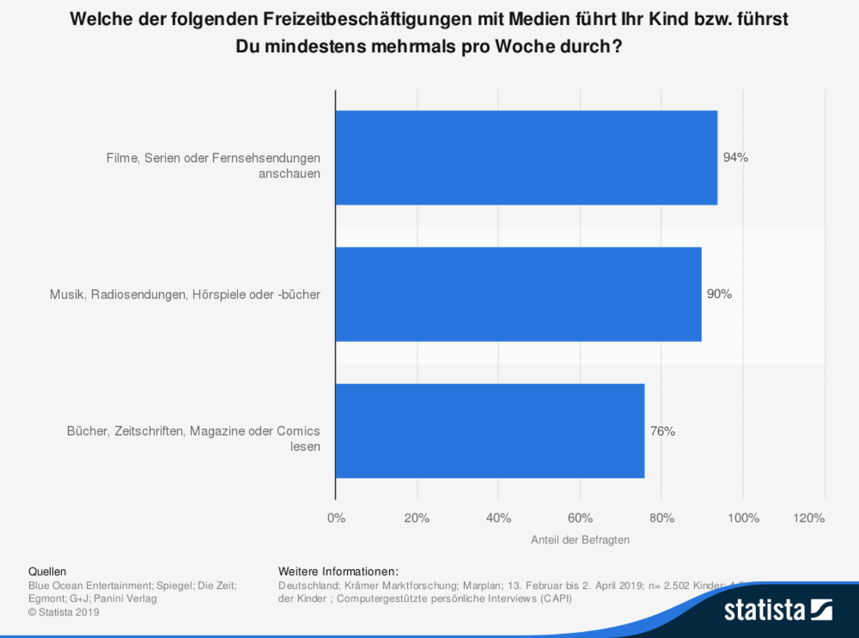
Statista

Slide 26
Bücher / eBooks lesen
agof facts & figures „Eltern“ #3/2020 // Basis: n=279.427 Fälle (Nutzer stationäre und/oder mobile Angebote letzte 3 Monate ab 16 Jahren) /Zielgruppen: Haushalte mit mindestens einem Kind im Alter von... 0-2 Jahre (n=17.458 Fälle), 3-6 Jahre (n=23.269 Fälle), 7-9 Jahre (n=21.120 Fälle), 10-13 Jahre (31.058 Fälle), 14-17 Jahre (n=32.930 Fälle) / Bücher, eBooks lesen – Häufigkeit / Angaben in Prozent / mit VuMA-Merkmalen // Quelle: agof e. V. / daily digital facts / Auswertungstag 06.07.2020 / Auswertungszeitraum: Juni 2020

Slide 27
Hörbücher / Hörspiele / Podcasts hören
agof facts & figures „Eltern“ #3/2020 // Basis: n=279.427 Fälle (Nutzer stationäre und/oder mobile Angebote letzte 3 Monate ab 16 Jahren) /Zielgruppen: Haushalte mit mindestens einem Kind im Alter von... 0-2 Jahre (n=17.458 Fälle), 3-6 Jahre (n=23.269 Fälle), 7-9 Jahre (n=21.120 Fälle), 10-13 Jahre (31.058 Fälle), 14-17 Jahre (n=32.930 Fälle) / Hörbücher, Hörspiele, Podcasts hören – Häufigkeit / Angaben in Prozent / mit VuMA-Merkmalen // Quelle: agof e. V. / daily digital facts / Auswertungstag 06.07.2020 / Auswertungszeitraum: Juni 2020

Slide 28
Brettspiele / Gesellschaftsspiele
agof facts & figures „Eltern“ #3/2020 // Basis: n=279.427 Fälle (Nutzer stationäre und/oder mobile Angebote letzte 3 Monate ab 16 Jahren) /Zielgruppen: Haushalte mit mindestens einem Kind im Alter von... 0-2 Jahre (n=17.458 Fälle), 3-6 Jahre (n=23.269 Fälle), 7-9 Jahre (n=21.120 Fälle), 10-13 Jahre (31.058 Fälle), 14-17 Jahre (n=32.930 Fälle) / Brettspiele, Gesellschaftsspiele – Häufigkeit / Angaben in Prozent / mit VuMA-Merkmalen // Quelle: agof e. V. / daily digital facts / Auswertungstag 06.07.2020 / Auswertungszeitraum: Juni 2020

Slide 29
Ins Kino gehen
agof facts & figures „Eltern“ #3/2020 // Basis: n=279.427 Fälle (Nutzer stationäre und/oder mobile Angebote letzte 3 Monate ab 16 Jahren) /Zielgruppen: Haushalte mit mindestens einem Kind im Alter von... 0-2 Jahre (n=17.458 Fälle), 3-6 Jahre (n=23.269 Fälle), 7-9 Jahre (n=21.120 Fälle), 10-13 Jahre (31.058 Fälle), 14-17 Jahre (n=32.930 Fälle) / Ins Kino gehen – Häufigkeit / Angaben in Prozent / mit VuMA-Merkmalen // Quelle: agof e. V. / daily digital facts / Auswertungstag 06.07.2020 / Auswertungszeitraum: Juni 2020

Slide 30
Etwas mit (Enkel-)Kindern unternehmen
agof facts & figures „Eltern“ #3/2020 // Basis: n=279.427 Fälle (Nutzer stationäre und/oder mobile Angebote letzte 3 Monate ab 16 Jahren) /Zielgruppen: Haushalte mit mindestens einem Kind im Alter von... 0-2 Jahre (n=17.458 Fälle), 3-6 Jahre (n=23.269 Fälle), 7-9 Jahre (n=21.120 Fälle), 10-13 Jahre (31.058 Fälle), 14-17 Jahre (n=32.930 Fälle) / Etwas mit (Enkel-)Kindern unternehmen – Häufigkeit / Angaben in Prozent / mit VuMA-Merkmalen // Quelle: agof e. V. / daily digital facts / Auswertungstag 06.07.2020 / Auswertungszeitraum: Juni 2020

Slide 31
Stadtfeste (Flohmärkte etc.)
agof facts & figures „Eltern“ #3/2020 // Basis: n=279.427 Fälle (Nutzer stationäre und/oder mobile Angebote letzte 3 Monate ab 16 Jahren) /Zielgruppen: Haushalte mit mindestens einem Kind im Alter von... 0-2 Jahre (n=17.458 Fälle), 3-6 Jahre (n=23.269 Fälle), 7-9 Jahre (n=21.120 Fälle), 10-13 Jahre (31.058 Fälle), 14-17 Jahre (n=32.930 Fälle) / Stadtfeste (Flohmärkte etc.) besuchen – Häufigkeit / Angaben in Prozent / mit VuMA-Merkmalen // Quelle: agof e. V. / daily digital facts / Auswertungstag 06.07.2020 / Auswertungszeitraum: Juni 2020

Slide 32
Tagesausflüge - Häufigkeit
agof facts & figures „Eltern“ #3/2020 // Basis: n=279.427 Fälle (Nutzer stationäre und/oder mobile Angebote letzte 3 Monate ab 16 Jahren) /Zielgruppen: Haushalte mit mindestens einem Kind im Alter von... 0-2 Jahre (n=17.458 Fälle), 3-6 Jahre (n=23.269 Fälle), 7-9 Jahre (n=21.120 Fälle), 10-13 Jahre (31.058 Fälle), 14-17 Jahre (n=32.930 Fälle) / Tagesausflüge machen – Häufigkeit / Angaben in Prozent / mit VuMA-Merkmalen // Quelle: agof e. V. / daily digital facts / Auswertungstag 06.07.2020 / Auswertungszeitraum: Juni 2020

Slide 33
Anzahl Urlaubsreisen
agof facts & figures „Eltern“ #3/2020 // Basis: n=279.427 Fälle (Nutzer stationäre und/oder mobile Angebote letzte 3 Monate ab 16 Jahren) /Zielgruppen: Haushalte mit mindestens einem Kind im Alter von... 0-2 Jahre (n=17.458 Fälle), 3-6 Jahre (n=23.269 Fälle), 7-9 Jahre (n=21.120 Fälle), 10-13 Jahre (31.058 Fälle), 14-17 Jahre (n=32.930 Fälle) / Anzahl der Urlaubsreisen in den letzten 12 Monaten / Angaben in Prozent / mit VuMA-Merkmalen // Quelle: agof e. V. / daily digital facts / Auswertungstag 06.07.2020 / Auswertungszeitraum: Juni 2020

Slide 34
Art der Urlaubsreisen
agof facts & figures „Eltern“ #3/2020 // Basis: n=279.427 Fälle (Nutzer stationäre und/oder mobile Angebote letzte 3 Monate ab 16 Jahren) /Zielgruppen: Haushalte mit mindestens einem Kind im Alter von... 0-2 Jahre (n=17.458 Fälle), 3-6 Jahre (n=23.269 Fälle), 7-9 Jahre (n=21.120 Fälle), 10-13 Jahre (31.058 Fälle), 14-17 Jahre (n=32.930 Fälle) / Ar der Urlaubsreisen / Angaben in Prozent / mit VuMA-Merkmalen // Quelle: agof e. V. / daily digital facts / Auswertungstag 06.07.2020 / Auswertungszeitraum: Juni 2020

Slide 35
Anzahl Hunde im Haushalt
agof facts & figures „Eltern“ #3/2020 // Basis: n=279.427 Fälle (Nutzer stationäre und/oder mobile Angebote letzte 3 Monate ab 16 Jahren) /Zielgruppen: Haushalte mit mindestens einem Kind im Alter von... 0-2 Jahre (n=17.458 Fälle), 3-6 Jahre (n=23.269 Fälle), 7-9 Jahre (n=21.120 Fälle), 10-13 Jahre (31.058 Fälle), 14-17 Jahre (n=32.930 Fälle) / Anzahl Hunde im Haushalt / Angaben in Prozent / mit VuMA-Merkmalen // Quelle: agof e. V. / daily digital facts / Auswertungstag 06.07.2020 / Auswertungszeitraum: Juni 2020

Slide 36
Anzahl Nagetiere im Haushalt
agof facts & figures „Eltern“ #3/2020 // Basis: n=279.427 Fälle (Nutzer stationäre und/oder mobile Angebote letzte 3 Monate ab 16 Jahren) /Zielgruppen: Haushalte mit mindestens einem Kind im Alter von... 0-2 Jahre (n=17.458 Fälle), 3-6 Jahre (n=23.269 Fälle), 7-9 Jahre (n=21.120 Fälle), 10-13 Jahre (31.058 Fälle), 14-17 Jahre (n=32.930 Fälle) / Anzahl Nagetiere im Haushalt / Angaben in Prozent / mit VuMA-Merkmalen // Quelle: agof e. V. / daily digital facts / Auswertungstag 06.07.2020 / Auswertungszeitraum: Juni 2020

Slide 37
Devices und Mediennutzung bei Kindern

Slide 38
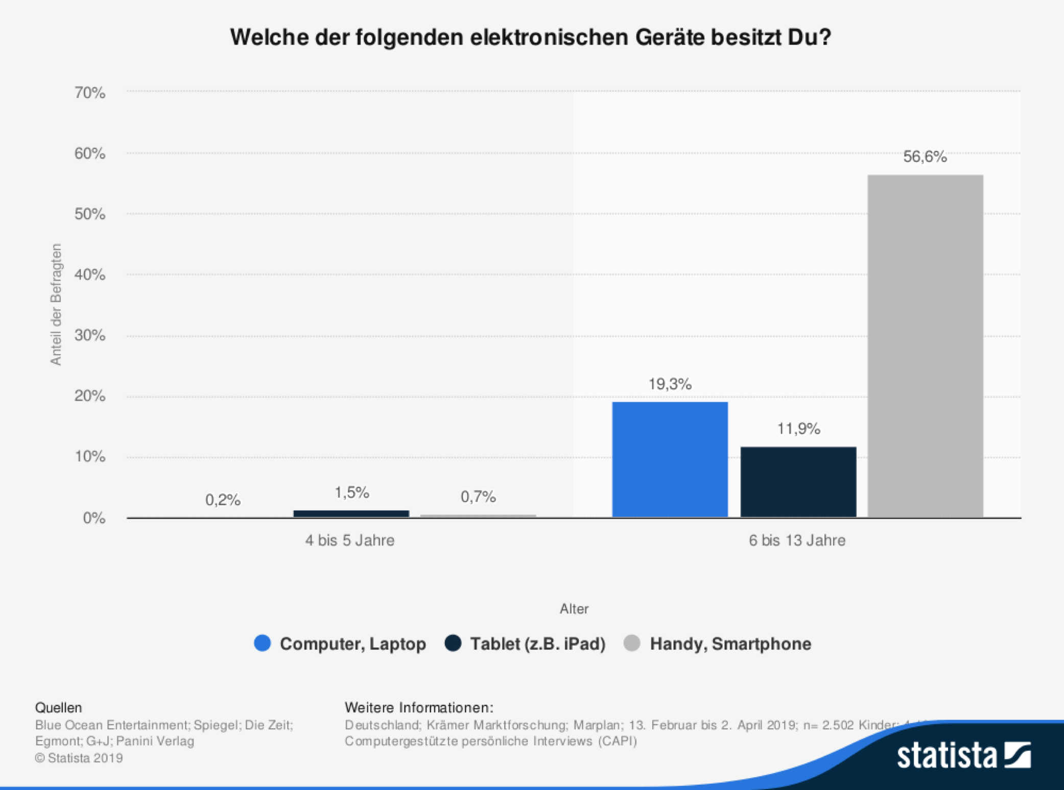
Statista

Slide 39
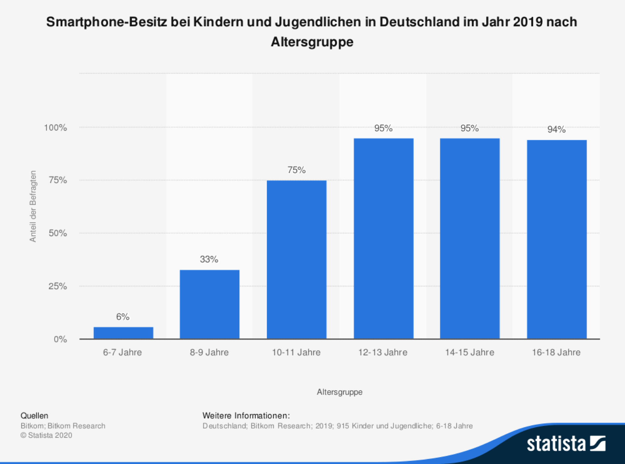
Statista

Slide 40
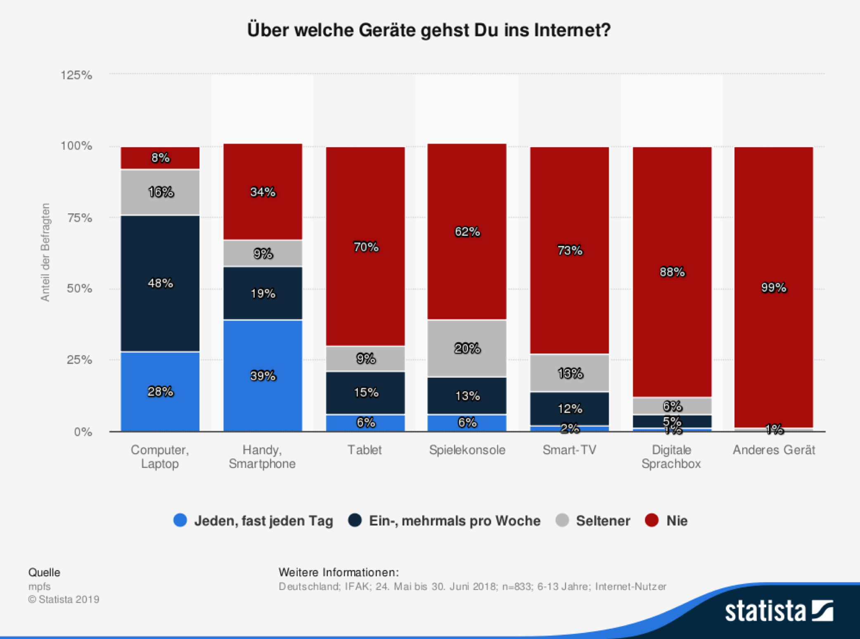
Statista

Slide 41
Mediamix rund um Kinder-Artikel im Jahr 2019
GESAMT 244.185.024 EUR
17.848.531 EUR
215.721.351 EUR
524.771 EUR
8.504.561 EUR
907.497 EUR
33.224 EUR
35.095 EUR
609.994 EUR
agof facts & figures „Eltern“ #3/2020 // Quelle: Nielsen (Datenstand August 2020) / Spendings der Wirtschaftsbereiche: Babypflege, Kinderbekleidung, Nährmittel, Spielzeug – rund um Kinder / Werbespendings Above-the-line-Gattungen (Fernsehen, Zeitungen, Publikumszeitschriften, Fachzeitschriften, Radio, Plakat, Kino) sowie Digital (Desktop und Mobile) / Angaben für das Gesamtjahr 2019

